Slide 1
Projeto Integrado de Visão Computacional e Inteligência Artificial
Felipe Porto Caldeira do Nascimento
Alexandre Henning Wahl
Anthonny Leonardo Amarante de Camargo
William Felipe Coscodai
Gabriell Zappelini

Slide 2



Tecnologias utilizadas

Slide 3
Filtros aplicados
Equalização de Gaussian Blur (Desfoque)
→ Suaviza a imagem, reduzindo ruídos e detalhes finos.
Exemplo: interessante usar blur antes de aplicar Sobel ou Canny para reduzir ruídos e obter bordas mais limpas.
Sharpen (Nitidez)
→ Realça contornos e detalhes, tornando a imagem mais nítida.
Exemplo: usar sharpen para destacar detalhes antes de aplicar detecção de objetos ou para melhorar a visibilidade de texturas.
Equalização de histograma
→ Melhora o contraste, realçando áreas escuras e claras.
Exemplo: aplicar equalização para facilitar a segmentação de regiões de interesse em imagens médicas ou satélite.
Resize (Redimensionamento)
→ Ajusta o tamanho da imagem, mantendo ou não a proporção.
Exemplo: importante para normalizar imagens de diferentes resoluções antes de alimentar redes neurais ou outros algoritmos de aprendizado.

Slide 4
Tecnicas de Detecção e Segmentação utilizadas
Sobel
Thresholding Adap.
_______________________________________________________________________________________________________
|
|
| | | | | | | | | | |
+
+
+
+
-
-

Slide 5
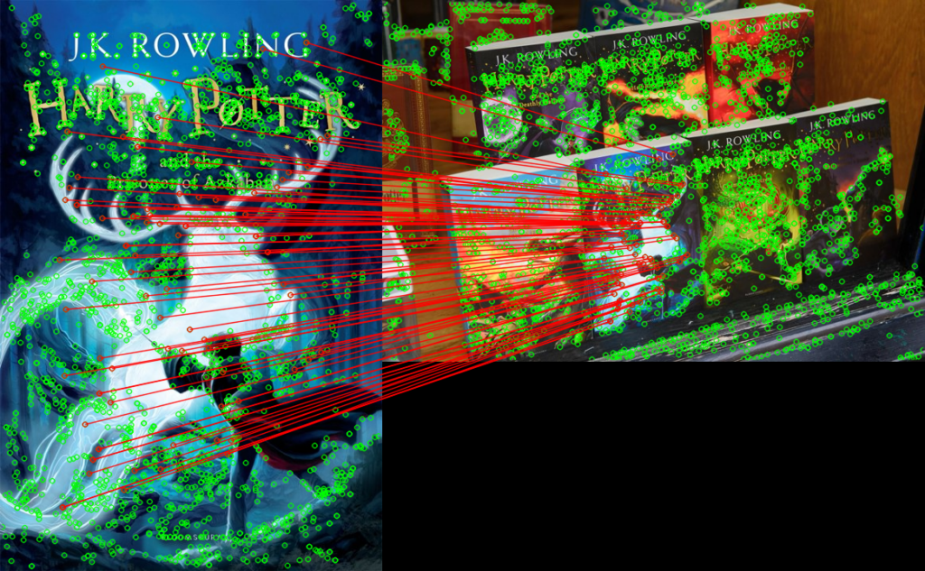
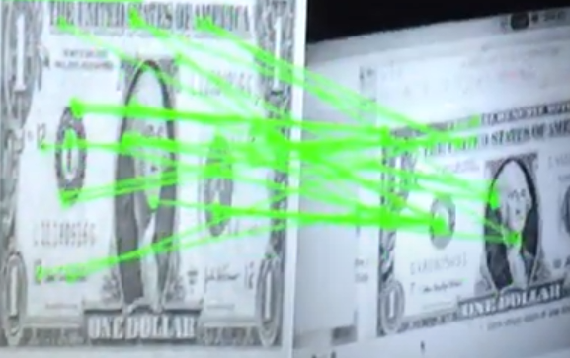
Extração de Características em Imagens
A extração de características transforma dados complexos em informações concisas. Isso permite identificar padrões únicos, reduzindo redundância e aumentando a eficiência de algoritmos de reconhecimento e classificação.

Slide 6
ORB: Algoritmo para Detecção de Pontos-Chave
O que é ORB?
ORB (Oriented FAST and Rotated BRIEF) é um algoritmo eficiente. Ele detecta e descreve características únicas em imagens.
Como Funciona
Identifica pontos-chave como bordas e cantos. Cria "impressões digitais" (descritores) para cada imagem, facilitando a comparação.
Aplicações
Essencial para comparação e reconhecimento de imagens. Sua velocidade e simplicidade o tornam ideal para diversas aplicações, como classificação de objetos e detecção de similaridades visuais.

